Slide 1

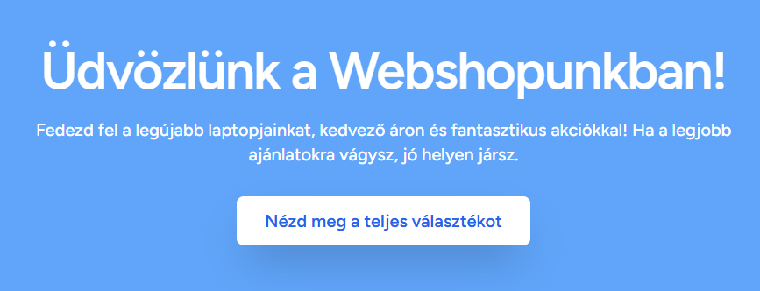



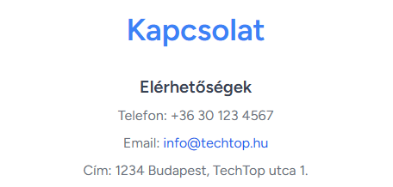
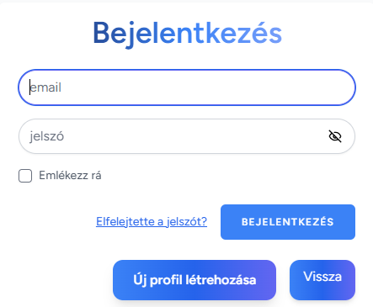



TECHTOP
Ha kell egy jó laptop

Slide 2



Készítette: Szabó György, Pántya Petra Virág
TechTop
-------------------------------------------------------------------------
Ha kell egy jó laptop

Slide 3

Mi is a TechTop:
A TechTop egy webáruház, amely prémium laptopokat kínál versenyképes árakon. Kínálatunkban a legújabb modellek és márkák találhatók.
Célunk, hogy mindenki megtalálja a számára tökéletes laptopot.

Slide 4




Miben fejlesztettünk:
Fullstack → Laravel + Inertia
Adatbázis → MySQL
UI Könyvtár → Tailwind CSS

Slide 5
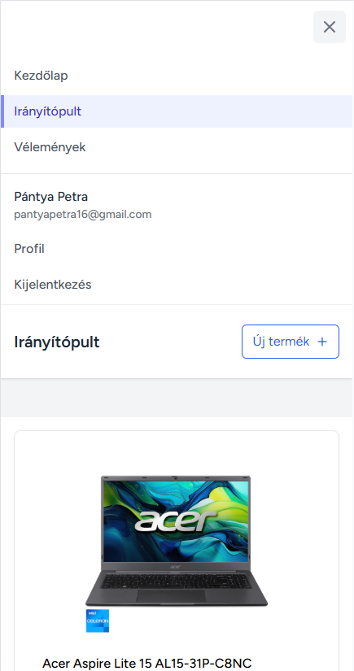
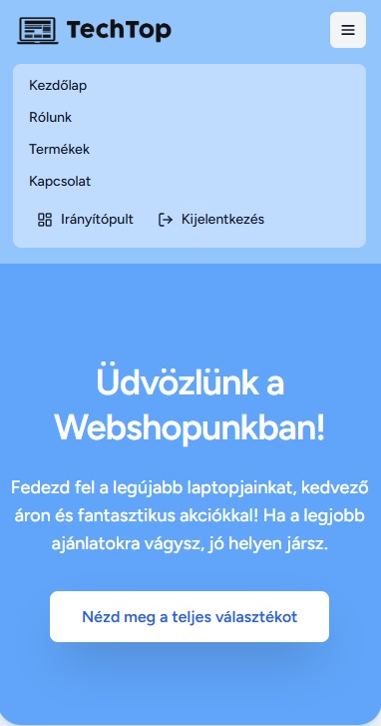
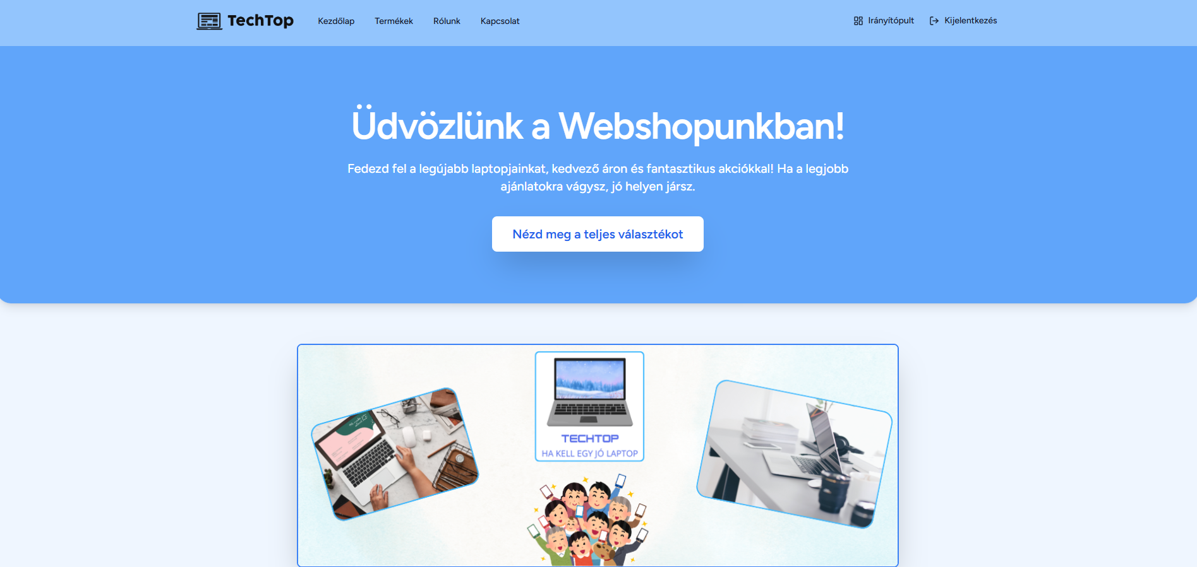
A weboldal reszponzivitása:
Az oldal teljesen reszponzív, ezáltal minden képernyőn könnyedén lehet használni

Slide 6
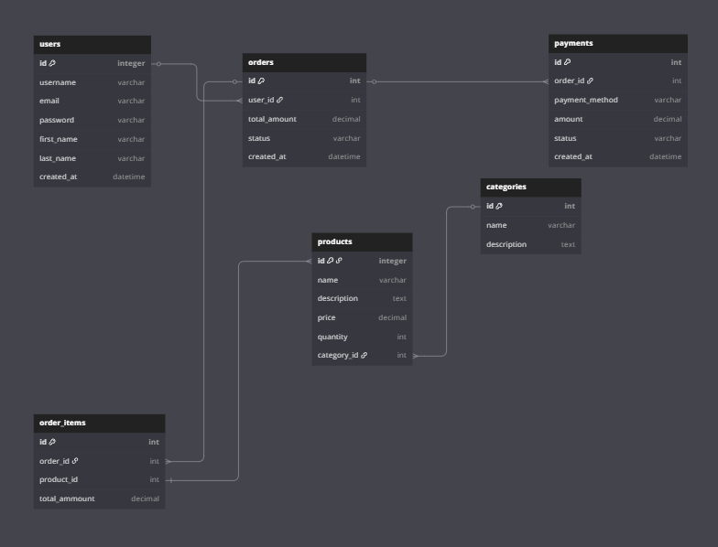
Adatbázis és formatervezés:
A dbdiagram.io felület segítségével elkészítettük az adatbázis tervünket, ezzel segítve az átláthatóságot és a nyomon követést.

Slide 7



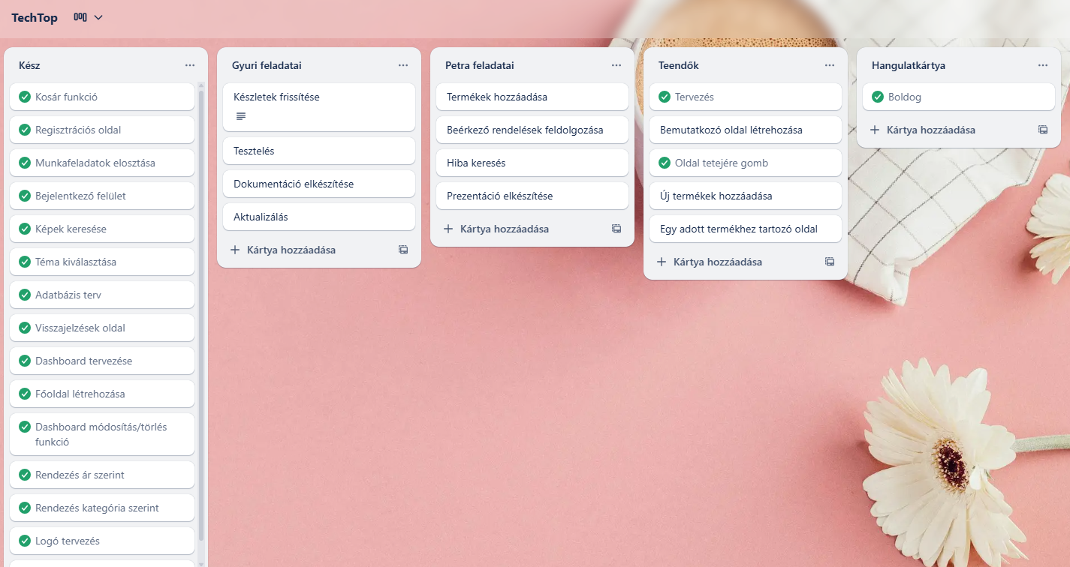
Kapcsolattartás és feladat felosztás:
A feladatok felosztására Trellot használtunk
A projekt összehangolására és aktualizálására a GitHub volt a segítségünkre
Az egyéb részleteket személyesen egyeztettük, illetve a Messenger alkalmazást használtuk

Slide 8

Mik a program fő részei?
Kezdőlap
Termékek
Rólunk oldal
Kapcsolattartási oldal
Regisztrációs/bejelentkezős felületek
Irányítópult az adminoknak

Slide 9
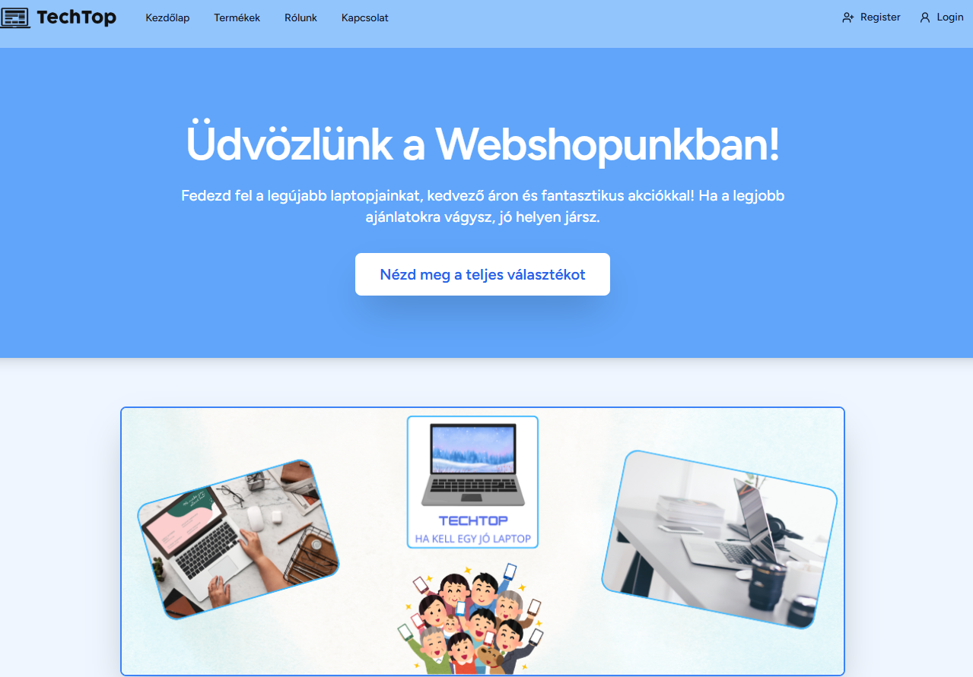
Főoldal:
A webshop főoldala egy áttekinthető és felhasználóbarát kezdőlap, ahol a látogatók minden fontos aloldalt könnyen elérnek
A navigációs menüben található hivatkozások segítségével a felhasználók eljuthatnak a termékekhez, a bemutatkozó oldalra valamint egy kapcsolattartási oldalra, ahol elmondhatják véleményüket is

Slide 10
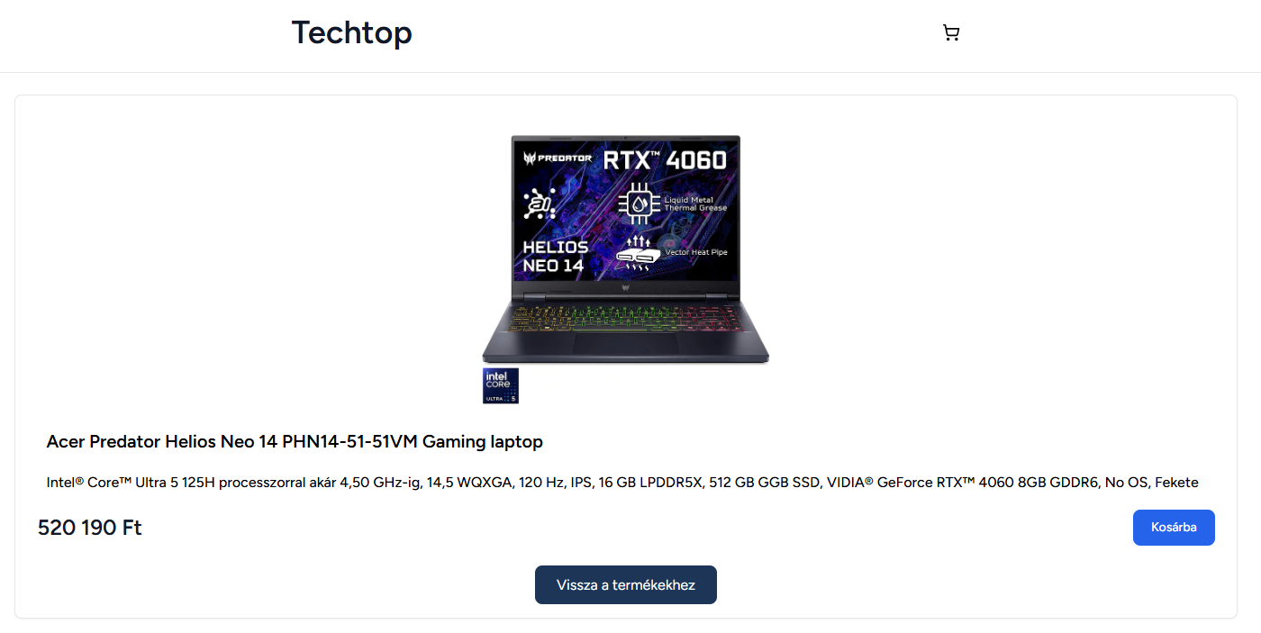
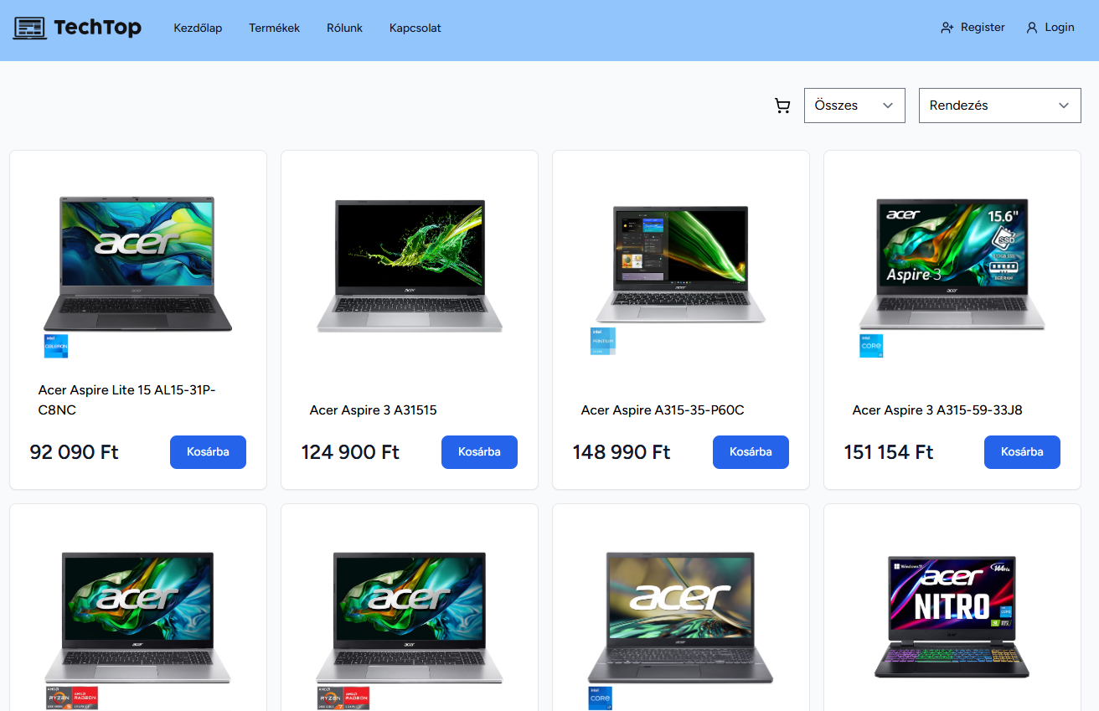
Elérhető termékek listája:
Itt láthatjuk az elérhető termékek listáját és meg tudunk nézni részletesen egy adott terméket is, illetve kosárba is tudjuk helyezni
Tudunk szűrést indítani márka és ár szerint, ezáltal sokkal felhasználóbarátabbá válik a felület

Slide 11
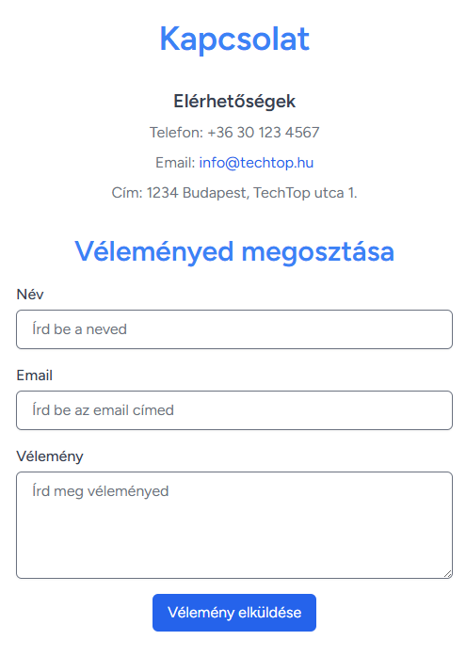
Kapcsolattartási
és vélemény nyilvánító felület:
Ezen az oldalon lehetősége van a felhasználóknak véleményeket írni a weboldal számára, illetve az oldal elérhetősége is itt jelenik meg
A véleményeket csak az adminok tudják megnézni, ezáltal ezek nem nyilvános vélemények

Slide 12
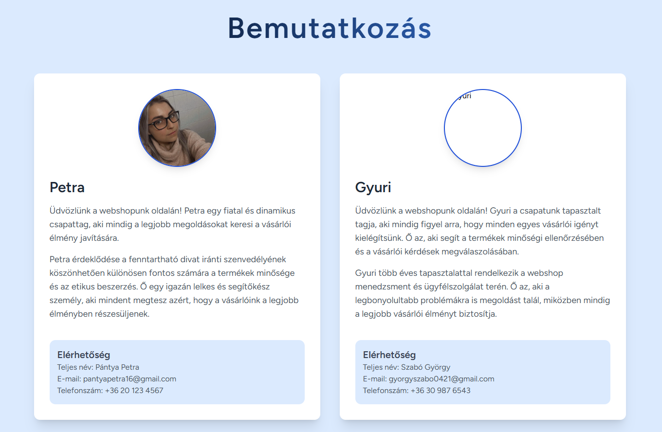
Bemutatkozó oldal bemutatása:
Az alábbi oldalon a dolgozók (weboldal fejlesztői) bemutatkozásait láthatjuk. Ezzel bizalmat keltve a vásárlókban, elkerülve ezzel a csalás és visszaélés gyanúját.

Slide 13
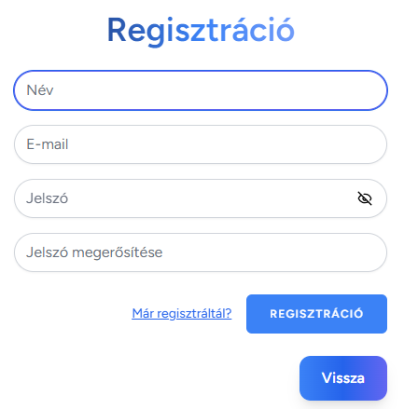
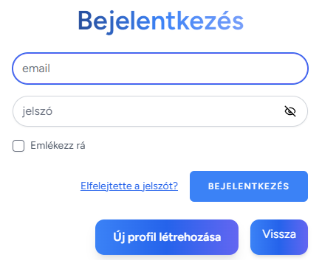
Regisztrációs és bejelentkező felület:
Van lehetőség a weboldalon regisztrálni az új felhasználóknak, valamint bejelentkezni a már meglévő vásárlóinknak.
FONTOS: bejelentkezés nélkül nem tudjuk megnézni a kosár tartalmát, így ösztönözve a felhasználókat a bejelentkezésre, és az új profilok létrehozására

Slide 14
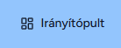
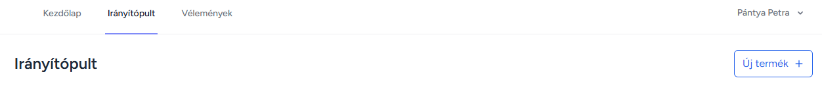
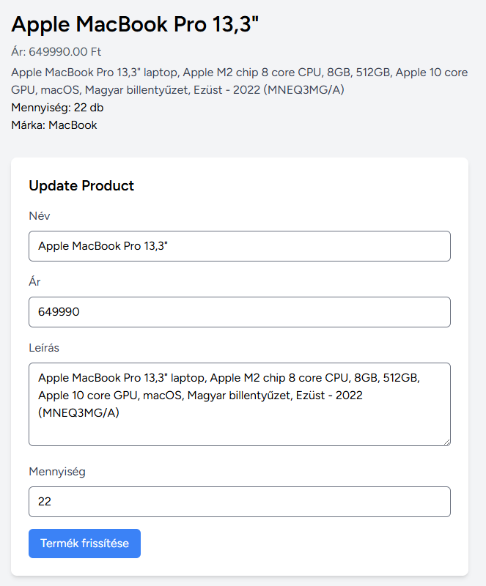
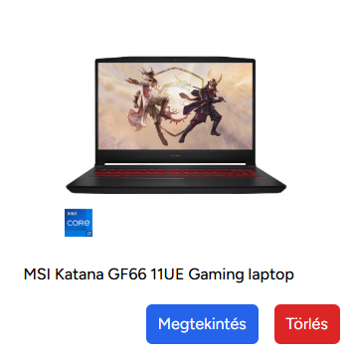
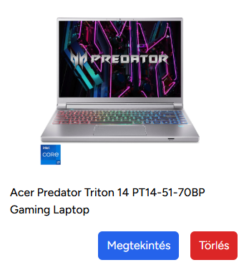
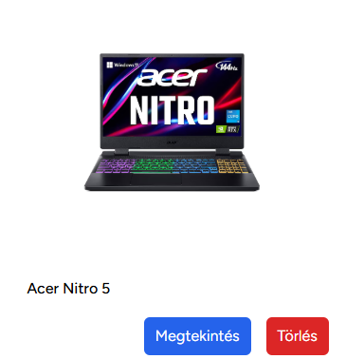
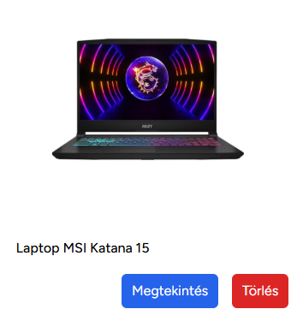
Irányítópult bemutatása:
Bejelentkezett admin felhasználó tudja kezelni a termékeket, szerkeszteni, törölni, és terméket hozzáadni
Az admin tudja ellenőrizni a hozzáadott véleményeket a folyamatos fejlődés érdekében

Slide 15

Összegzésül, webshopunk folyamatosan fejlődni fog, és a jövőben számos új funkcióval bővül. Célunk, hogy még kényelmesebbé és felhasználóbarátabbá tegyük a vásárlási élményt.
Köszönjük a figyelmet, és várjuk a visszajelzéseiket!

Slide 16
TECHTOP
If you need a good laptop

Slide 17

Created by: Szabó György, Pántya Petra Virág
TechTop
-------------------------------------------------------------------------
If you need a good laptop

Slide 18
What is TechTop:
TechTop is an online store that offers premium laptops at competitive prices.
We offer the latest models and brands. Our goal is to help everyone find the perfect laptop for them.

Slide 19
What we have developed:
Fullstack → Laravel + Inertia
Adatbázis → MySQL
UI Könyvtár → Tailwind CSS

Slide 20
Website responsiveness:
The site is fully responsive, making it easy to use on any screen

Slide 21
Database and design:
We created our database plan using the dbdiagram.io interface, helping with transparency and tracking

Slide 22
Communication and task allocation:
We used Trello to divide the tasks
We used GitHub to coordinate and update the project
We discussed other details in person or used the Messenger app

Slide 23
What are the main parts of the program?
Home
Products
About Us Page
Contact Us Page
Registration/Login Interfaces
Admin Dashboard

Slide 24
Home page:
The main page of the webshop is a clear and user-friendly homepage, where visitors can easily access all important subpages
The links in the navigation menu allow users to access the products, the introduction page, and a contact page, where they can also express their opinions

Slide 25
List of available products:
Here we can see the list of available products and we can view a specific product in detail and add it to the cart
We can filter by brand and price, making the interface much more user-friendly

Slide 26
Contact and feedback platform:
This page allows users to write reviews for the website, and the site's contact information is also displayed here
Reviews can only be viewed by admins, so they are not public reviews

Slide 27
Introduction page presentation:
On the page below, we can see the introductions of the employees (website developers). This builds trust in customers, thus avoiding suspicions of fraud and abuse.

Slide 28
Registration and login interface:
There is an option to register on the website for new users and to log in for existing customers
IMPORTANT: we cannot view the contents of the cart without logging in, thus encouraging users to log in and create new profiles

Slide 29
Dashboard presentation:
Logged in admin user can manage products, edit, delete, and add products
Admin can check added reviews for continuous improvement

Slide 30
In conclusion, our webshop will continue to develop and will be expanded with many new features in the future. Our goal is to make the shopping experience even more convenient and user-friendly.
Thank you for your attention and we look forward to your feedback!

